Slide 1
PROGNÓZOVÁNÍ CEN XCCS_05_seminář
13. 03. 2024
Olomouc
Autor: Ing. Jaroslav Škrabal, Ph.D.

Slide 2
Úkol
Naším úkolem semináře bude provedení prognózy určitých komodit:
Vyberte si na odkazu komoditu (ČR/NUTS III)
Odkaz: https://vdb.czso.cz/vdbvo2/faces/cs/index.jsf?page=vystup-objekt-parametry&z=T&f=TABULKA&sp=A&skupId=386&katalog=30840&pvo=ZEM02R&pvo=ZEM02R&evo=v2627_!_ZEM02G-sklizen1_1&u=v2630__VUZEMI__97__19
Nebo odkaz s cenami:
https://www.czso.cz/csu/czso/vyvoj-prumernych-cen-vybranych-potravin-2024
2/12

Slide 3
Úkol
Naším úkolem semináře bude provedení prognózy určitých komodit:
Vyberte si na odkazu komoditu (ČR/NUTS III)
Pro vzor vybírám komoditu: brambory za ČR v sklizeň (t)
3/12

Slide 4
Úkol
Naším úkolem semináře bude provedení prognózy určitých komodit:
Data od roku 2014 po rok 2023 přepsat do Ecelu:
4/12

Slide 5
Úkol
Naším úkolem semináře bude provedení prognózy určitých komodit:
Data od roku 2014 po rok 2023 přepsat do Excelu,
Označit data:
5/12

Slide 6
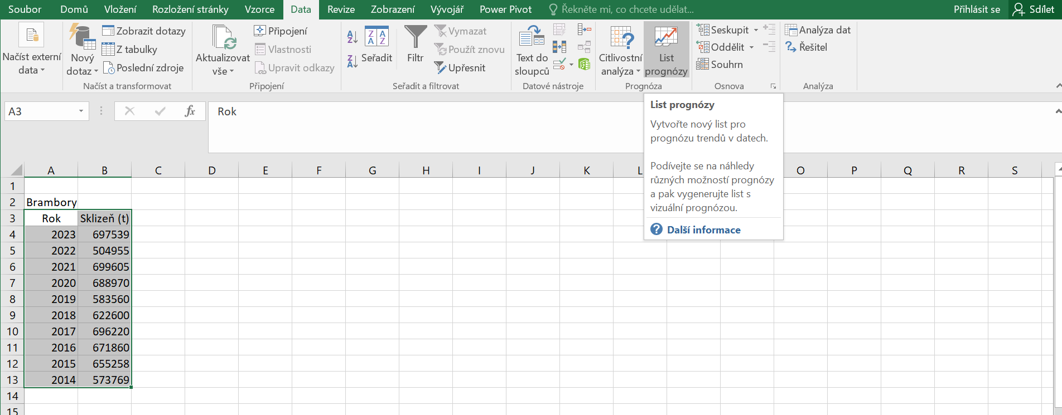
Úkol
Naším úkolem semináře bude provedení prognózy určitých komodit:
Kliknout na „List prognózy“ v kartě „Data“:
6/12

Slide 7
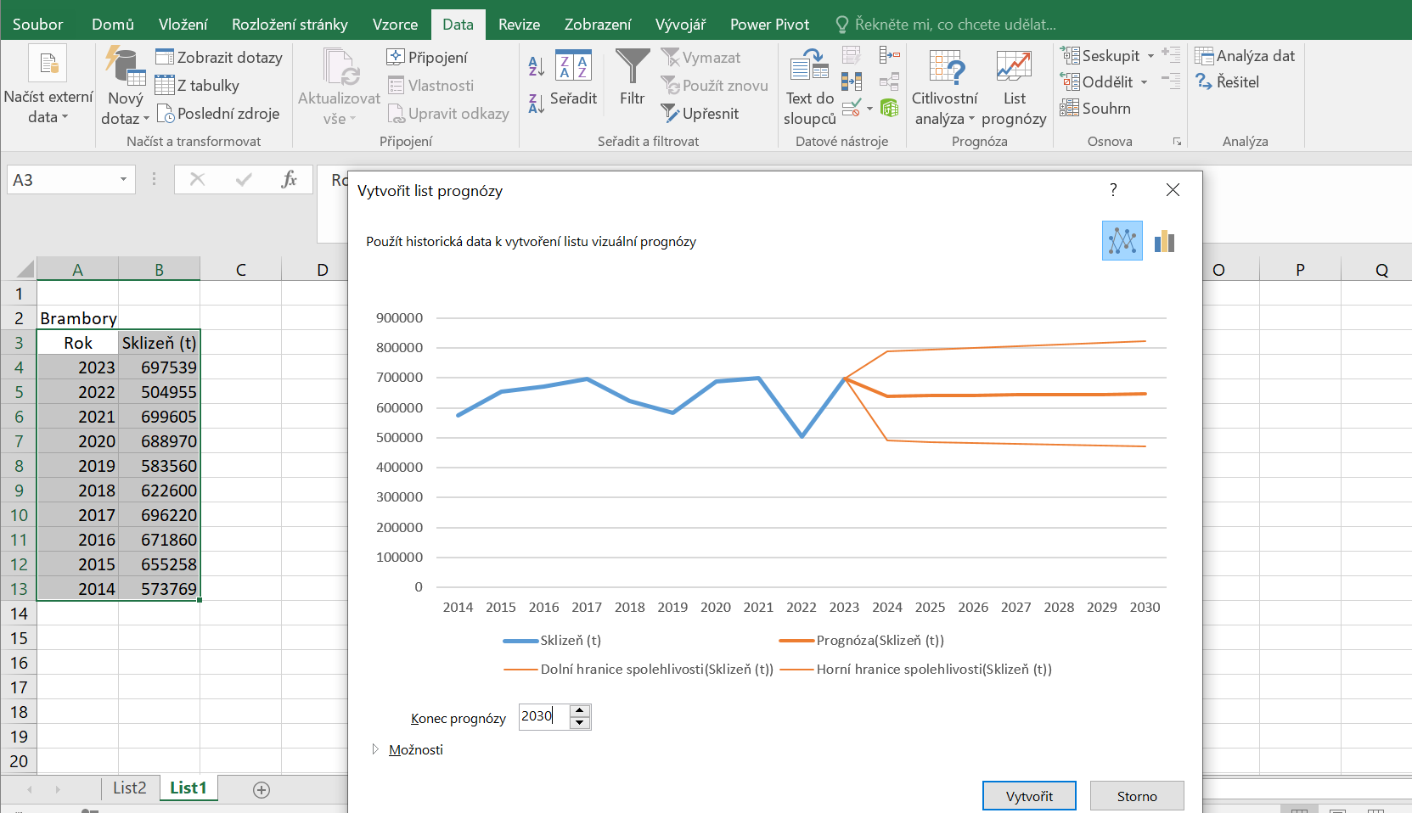
Úkol
Naším úkolem semináře bude provedení prognózy určitých komodit:
Stanovit libovolný rok, kde chceme prognózu ukončit (např. 2030):
7/12

Slide 8
Úkol
Naším úkolem semináře bude provedení prognózy určitých komodit:
A dát vytvořit:
Vytvořila se kontingenční tabulka s predikcí sklizně v (t):
8/12

Slide 9
Úkol
Naším úkolem semináře bude provedení prognózy určitých komodit:
A dát vytvořit:
Vytvořil se Obrázek (graf) s predikcí:
9/12

Slide 10
Úkol
Ve skupině o 2-3 studentech proveďte analýzu libovolné vámi vybrané komodity a po provedení proveďte zhodnocení.
Řepka:
10/12

Slide 11
Úkol
Konzumní brambory cena 1kg:
Časová řada 1/2010 – 1/2024
11/12

Slide 12
DĚKUJI ZA POZORNOST

